Slide 1
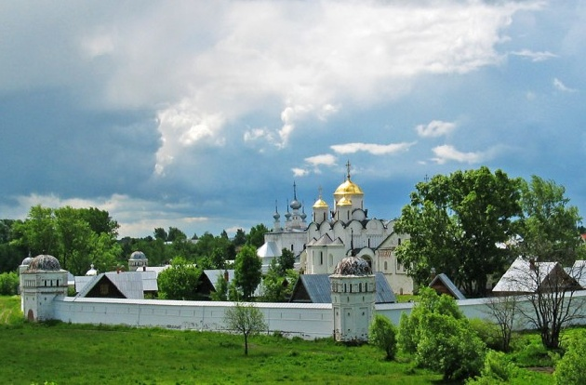
Золотое кольцо России
Это семейство туристических маршрутов, проходящих по древним русским городам, в которых сохранились уникальные памятники истории и культуры России, центрам народных ремёсел.

Slide 2
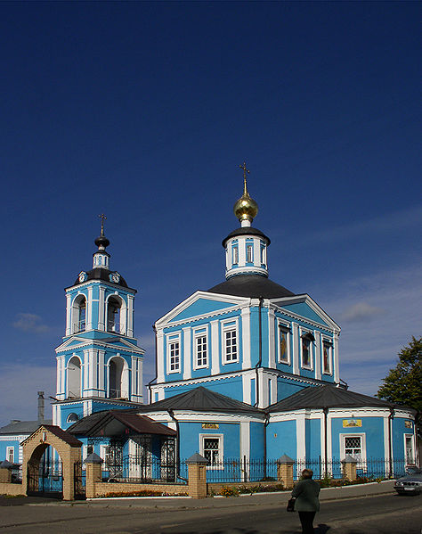
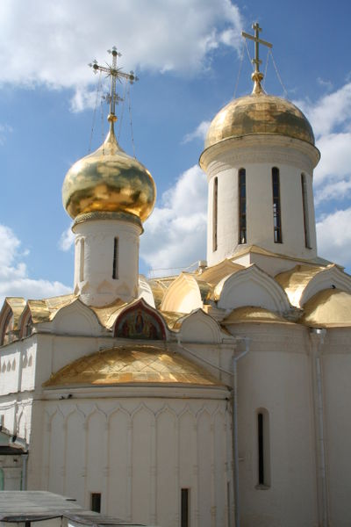
Сергиев Посад
Церковь Святых апостолов Петра и Павла
Троицкий собор Троице-Сергиевой лавры

Slide 3
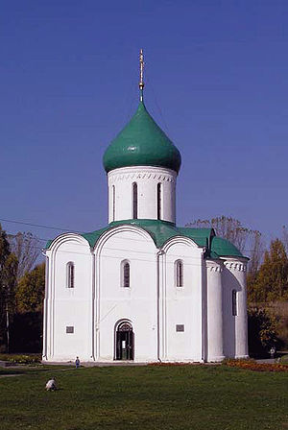
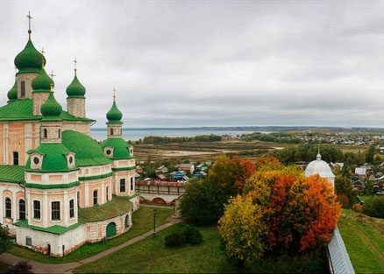
Переславль-Залесский
Спасо-Преображенский собор в Переславском кремле

Slide 4
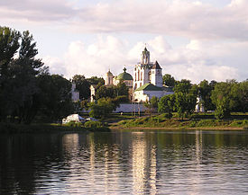
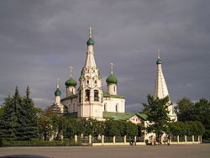
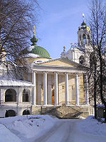
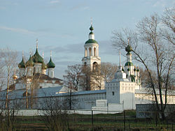
Ярославль
Церковь Ильи Пророка
Спасо-Преображенский монастырь
Спасо-Преображенский монастырь. Церковь Ярославских чудотворцев.
Толгский монастырь

Slide 5
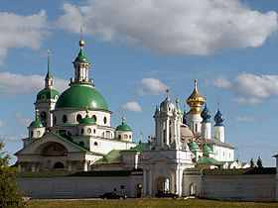
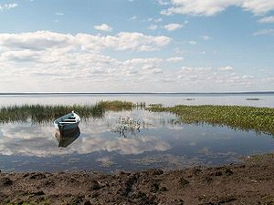
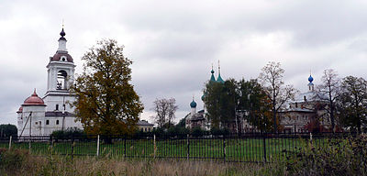
Ростов
Спасо-Яковлевский монастырь
Озеро Неро
Авраамиев Богоявленский монастырь

Slide 6
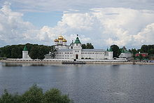
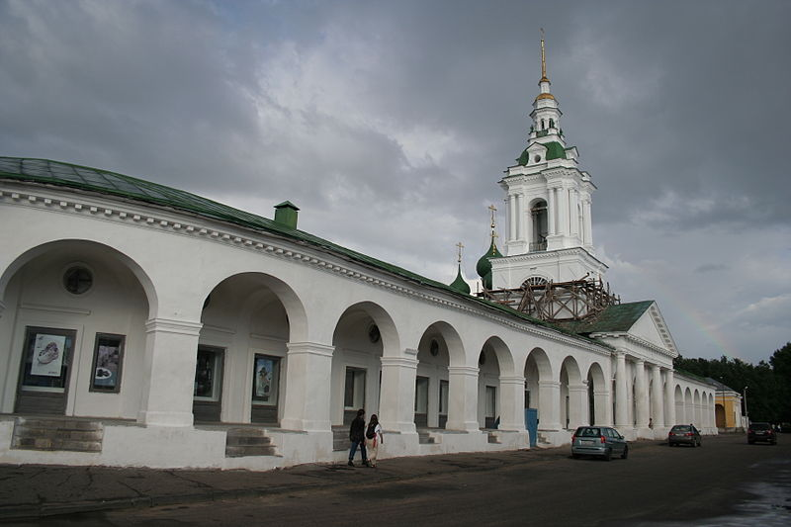
Кострома
Ипатьевский монастырь
Красные ряды (Гостиный двор)

Slide 7
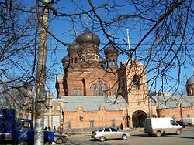
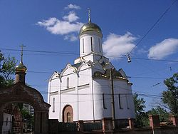
Иваново
Свято-Введенский монастырь
Храм Святой Троицы на площади Пушкина.

Slide 8
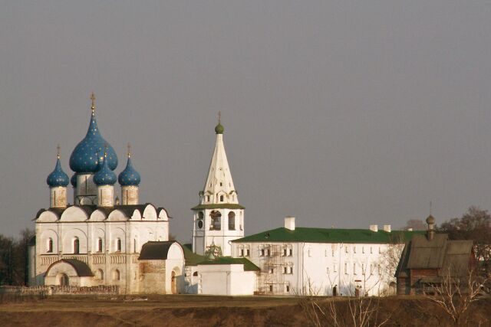
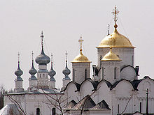
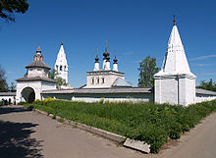
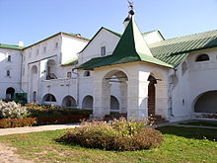
Суздаль
Покровский монастырь
Собор Рождества Богородицы
Архиерейские палаты
Александровский монастырь

Slide 9
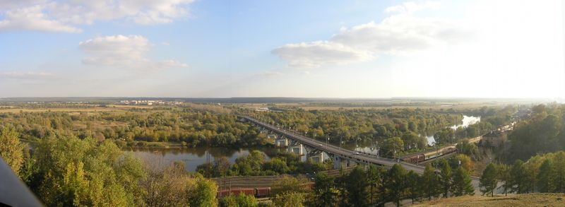
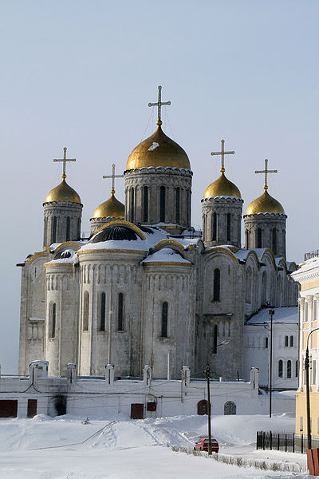
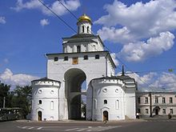
Владимир
Золотые ворота
Успенский собор

